Slide 1
Курсовая работа на тему «Топологическая сортировка»

Slide 2
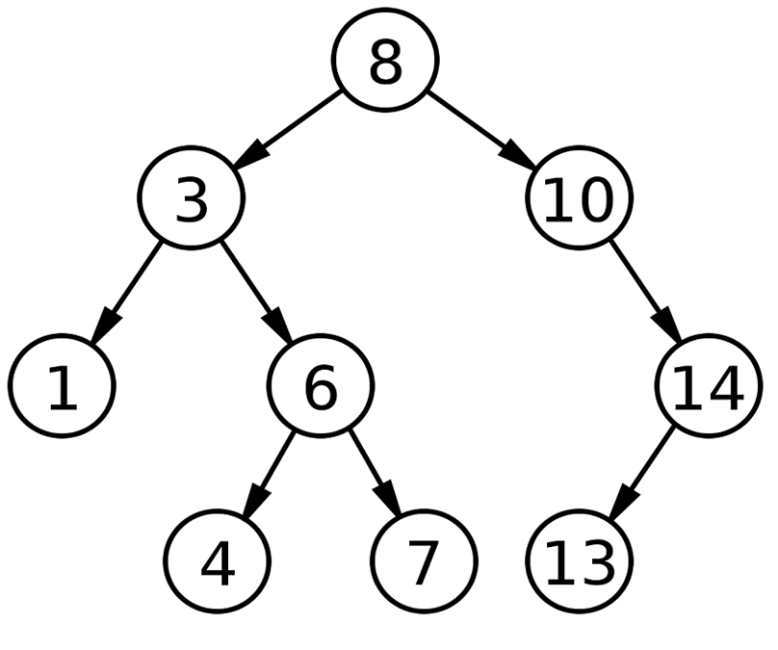
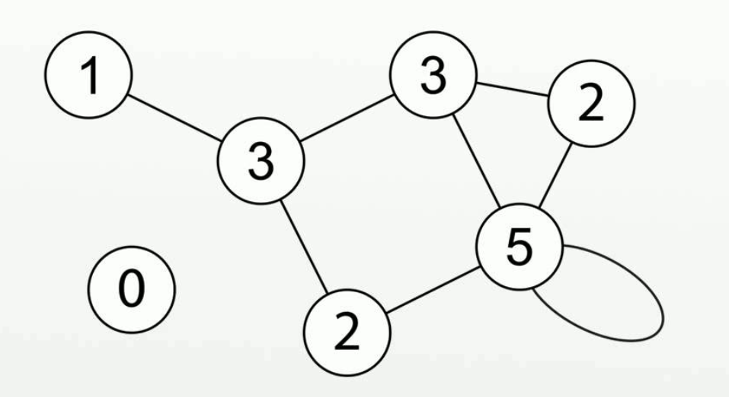
Основные свойства графов
Известно, что топологическая сортировка возможна только для ориентированного ациклического графа. Ориентированный ациклический граф (англ. Directed Acyclic Graph) – это такой ориентированный (направленный) граф, что не содержит в своей структуре контуров (циклов). Простейший пример такого графа – ориентированное дерево.
Степень вершины графа – это количество ребер, связывающих вершину графа с соседними. Степень вершины может быть входящая и исходящая.

Slide 3
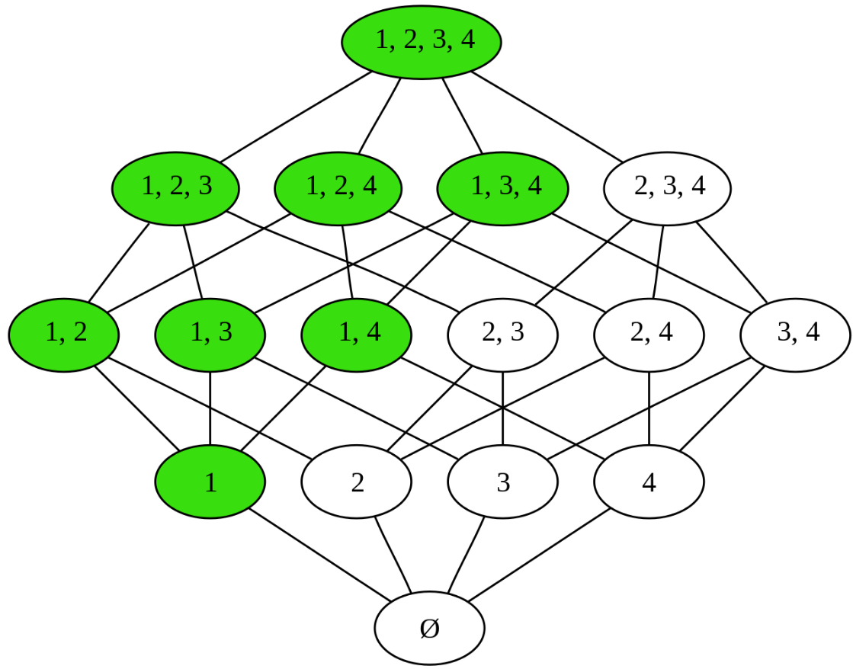
Понятие частичной упорядоченности
Множество M называется частично упорядоченным, если над его элементами определено отношение, которое мы назовем "x предшествует y" и обозначим x << y, удовлетворяющее следующим свойствам для любых элементов М:
1. Антирефлексивность
2. Антисимметричность
3 Транзитивность

Slide 4
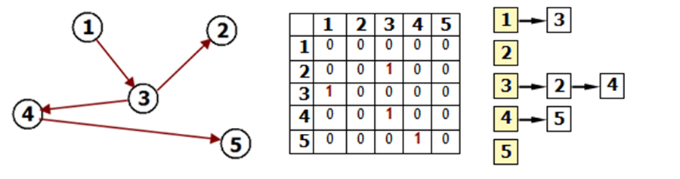
Способы представления графов
Существует два способа представления графа, в виде списков смежности (Подходит для разреженных графов, то есть графов у которых количество рёбер гораздо меньше чем количество вершин в квадрате) и в виде матрицы смежности (Этот способ является удобным для представления плотных графов, в которых количество рёбер примерно равно количеству вершин в квадрате).

Slide 5
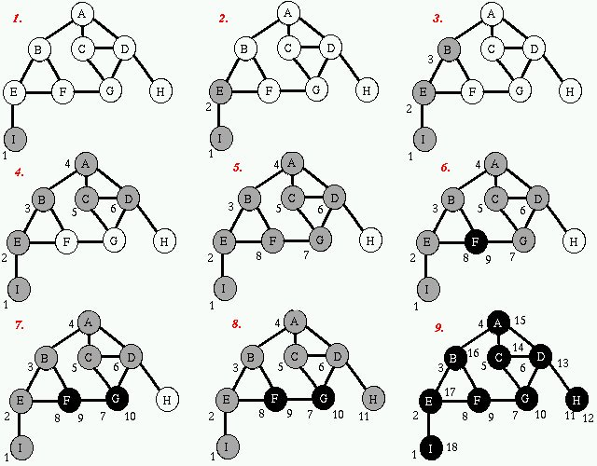
Топологическая сортировка с помощью обхода в глубину
Поиск в глубину или обход в глубину (англ. Depth-first search, сокращенно DFS) — один из основных и самых известных методов обхода графа. Алгоритм поиска описывается следующим образом: для каждой не пройденной вершины необходимо найти все не пройденные смежные вершины и рекурсивно повторить поиск для них.

Slide 6
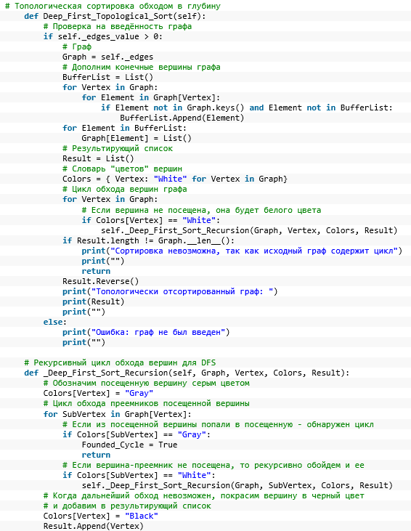
Кодирование алгоритма обхода в глубину
Более подробно данный алгоритм можно описать следующим образом: Выбираем вершину, входящая степень которой равна нулю, после чего начинаем обход в глубину, и после того, как вершина обработана, заносим ее в стек. По окончании обхода в глубину вершины достаются из стека. Новые номера присваиваются в порядке вытаскивания из стека. Во время обхода в глубину для обозначения состояния вершин используется 3 цвета. Изначально все вершины белые. В тот момент, когда мы впервые посещаем вершину, красим ее в серый цвет. Когда просмотрен список всех смежных с ней вершин, то есть, из неё больше невозможно никуда пройти дальше, красим ее в черный цвет.

Slide 7
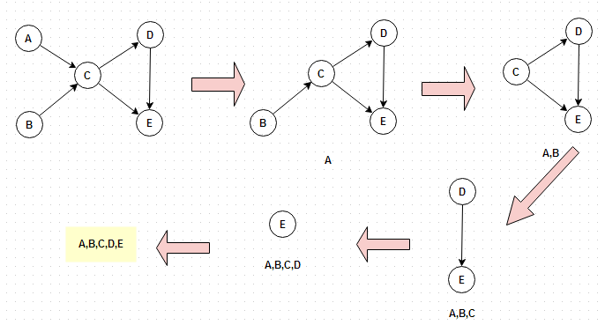
Топологическая сортировка с помощью алгоритма Кана
Алгоритм Кана был создан в 1962 году и является одним из старейших из известных алгоритмов топологической сортировки. Он является наиболее приспособленным для исполнения вручную. Данный алгоритм топологической сортировки применим только для направленных ациклических графов. Суть алгоритма заключается в последовательной сортировке вершин графа по критерию уровня их входящей степени (количества ребер, входящих в данную вершину) и записи их в список.

Slide 8
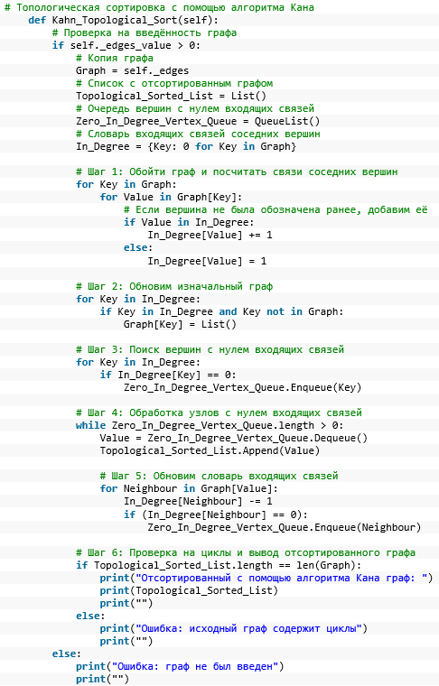
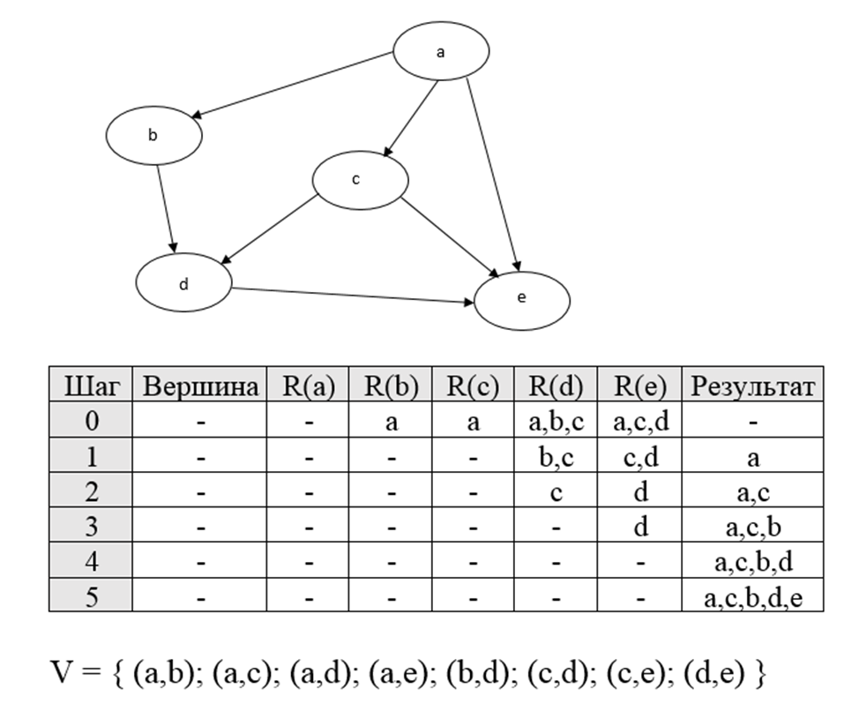
Кодирование алгоритма Кана
Более подробно данный алгоритм можно описать как процесс последовательной записи всех вершин графа в очередь, опираясь на их входящую степень, причем таким образом, что первыми в очереди будут находится элементы с нулевой входящей степенью, а далее в очередь будут помещаться все исходящие вершины от вершин с нулевой входящей степенью. При удалении вершины с нулевой
входящей степенью из очереди, входящие степени исходящих из нее вершин должны понижаться на единицу.

Slide 9
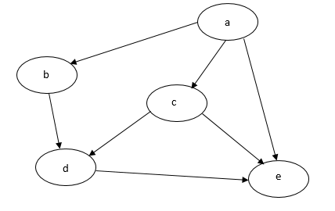
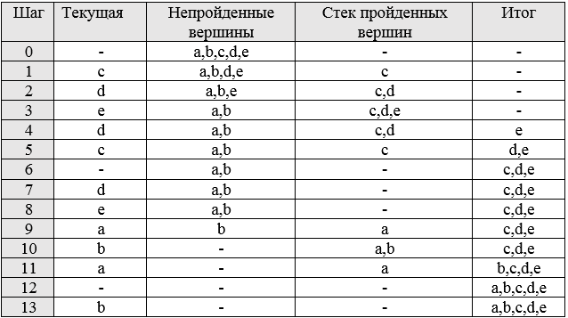
Топологическая сортировка с помощью алгоритма Тарьяна
Данный алгоритм представляет собой усовершенствованную версию алгоритма обхода в глубину. Он был разработан Р. Тарьяном в 1976 году. Этот алгоритм базируется на идее поиска компонент сильной связности в ориентированном граф и работает за линейное время.

Slide 10
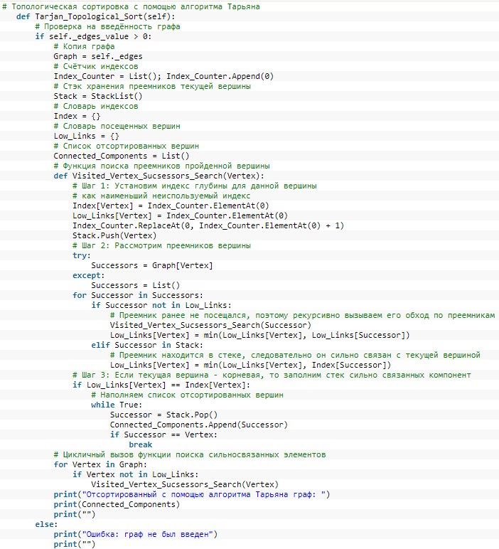
Кодирование алгоритма Тарьяна
Данный алгоритм основывается на двух утверждениях:
1) Вершины рассматриваются в обратном топологическом порядке, поэтому в конце рекурсивной функции для исходной вершины не будет встречено ни одной вершины из той же сильной компоненты, так как все вершины, достижимые из исходной, уже обработаны.
2) Обратные связи в графе дают второй путь из одной вершины в другую и связывают сильные компоненты.
Представленная версия алгоритма может топологически сортировать направленные графы, содержащие в себе циклы - это является одним из главных его преимуществ по сравнению с алгоритмом стандартного обхода в глубину, что был рассмотрен выше.

Slide 11
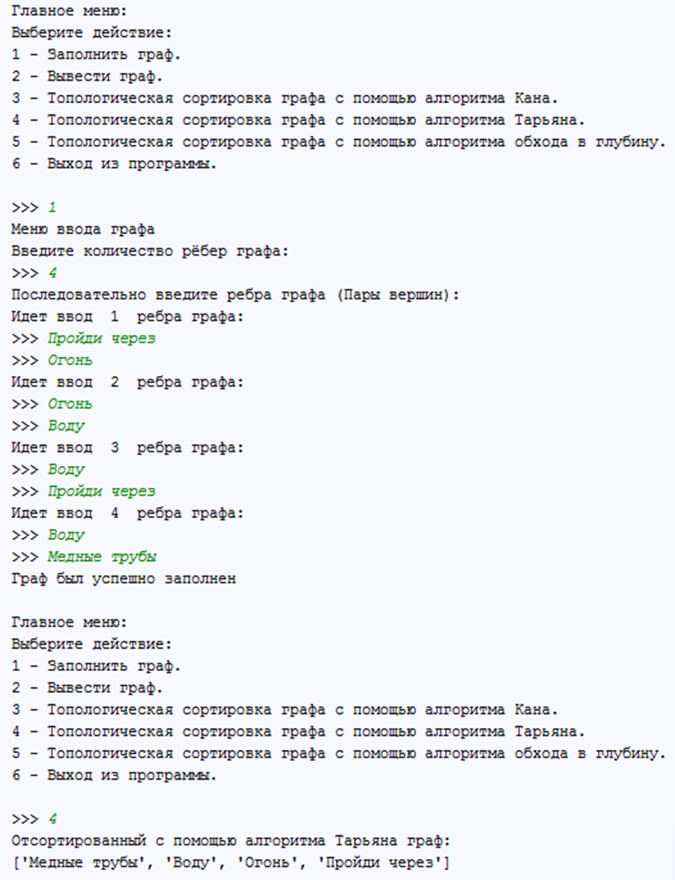
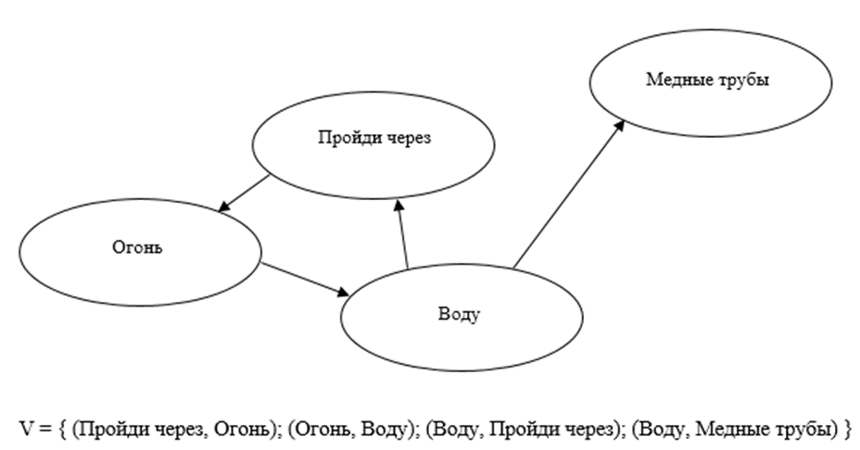
Пример обработки цикла алгоритмом Тарьяна
Демонстрация работы алгоритма Тарьяна для графа, содержащего цикл. Вершины графа выведены в рекурсивном порядке, так же заметно, что цикл, что содержал в себе граф, был раскрыт и обработан.

Slide 12
Заключение
Сегодня, топологическая сортировка, как один из разделов теории графов, находит множественное применение, особенно в таких дисциплинах, как математическая логика, дискретная математика, информатика и современная физика. Практическое применение данной сортировки можно наблюдать при построении алгоритмов действий, где всякое из действий может строго зависеть от другого, например: установки программ при помощи пакетного менеджера, создания карты сайта, сборки исходных кодов программ при помощи makefile (англ. Исполняемый файл) - набора инструкций для программы make, которая помогает собирать программный проект, а так же для распараллеливания уже существующих алгоритмов и определения порядка отрисовки объектов в изометрической графике.

